Slide 1



MÔN TIN HỌC LỚP 4
TUẦN 8

Slide 2

Xem trước và in tài liệu
Nhập và chỉnh sửa văn bản
SGK tr.40, 48

Slide 3
Khi chúng ta soạn thảo văn bản xong có nên in luôn không?
– Không nên
Tại sao chúng ta phải xem tài liệu trước khi in?
– Đánh giá lại tài liệu trước khi in hoặc gửi tài liệu
Các lỗi có thể xảy ra khi không xem tài liệu trước khi in là gì?
– Lỗi chính tả, giao diện, bố cục…
→ tầm quan trọng của việc xem trước khi in?

Slide 4

Xem trước và in tài liệu

Slide 5
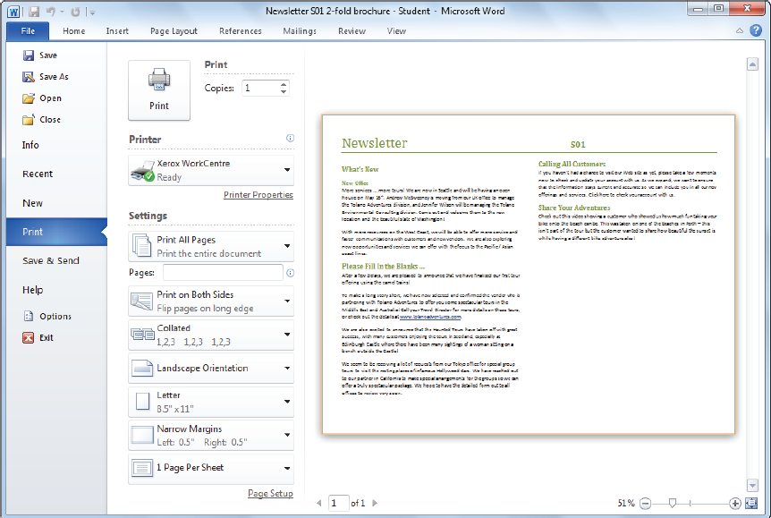
Xem trước và in tài liệu
Để xem trước hoặc in tài liệu, sử dụng một trong những phương pháp sau:
• Nhấp chuột vào thẻ File và chọn Print; hoặc
• Nhấn Ctrl + P.

Slide 6

2. (SGK tr. 42) Mình có một tập tài liệu ôn thi dày đến hơn 100 trang, nhưng mà mình chỉ muốn in 20 trang đầu tiên để đọc thôi. Ngoài ra, mình lại còn muốn in trên cả hai mặt giấy cho tiết kiệm nữa. Vậy mình phải làm thế nào bây giờ?
Vận dụng
Nhấp chuột vào biểu tượng File - Chọn Print Pre-view. HIệu chỉnh các mục trong Option.
Nhấp chuột vào biểu tượng File - Chọn Print - Hiệu chỉnh các mục trong Settings.
Nhấp chuột vào biểu tượng File - Nhấn - Ctrl + I. Hiệu chỉnh các mục trong Settings.
Nhấp chuột vào biểu tượng File - Nhấn Ctrl + P – Chọn Print - Nhập vào mục Copies là 20.

Slide 7


Slide 8


Slide 9




Một số Sản phẩm làm từ Word
Thực đơn nhà hàng
Thiệp mời Sinh nhật
Bìa tạp chí du lịch

Slide 10

Hoạt động: Tìm hiểu kiến thức
Khái niệm Nhập văn bản
…………………
Bàn phím
Máy in
Màn hình
Chuột

Slide 11

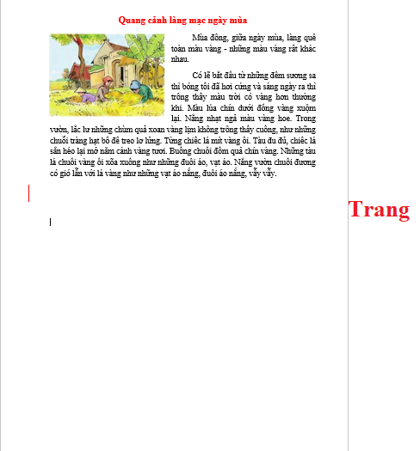
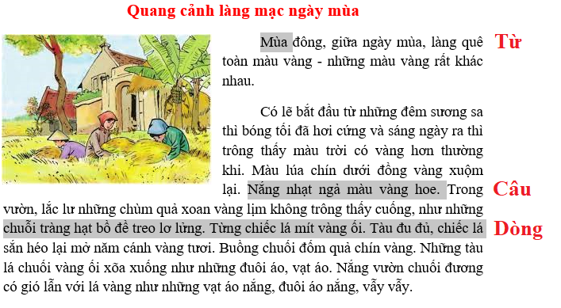
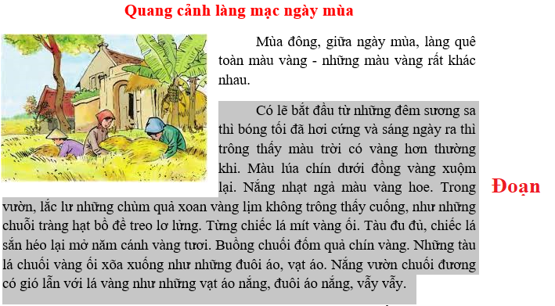

Slide 12
Hoạt động: Tìm hiểu kiến thức
Thành phần của văn bản
Kí tự (character)
Từ (Word)
Câu (Sentence)
Dòng (Line)
Đoạn (Paragraph)
Trang (Page)

Slide 13



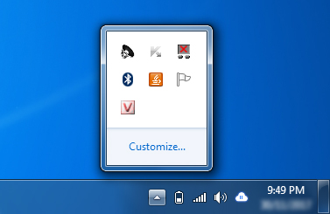
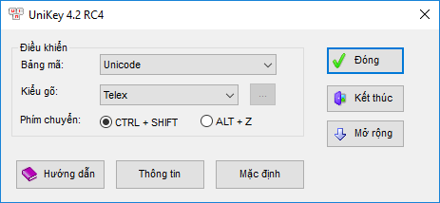
Hoạt động: Trải nghiệm
Để soạn thảo văn bản bằng tiếng Việt, chúng ta cần có công cụ hỗ trợ gõ dấu tiếng Việt.
Hiện nay, công cụ phổ biến là Unikey.
Sau khi cài đặt sẽ có biểu tượng hoặc nằm ở góc dưới bên phải màn hình.
☞

Slide 14
Hoạt động: Trải nghiệm
Có hai kiểu gõ dấu tiếng Việt phổ biến:
Kiểu gõ VNI: sử dụng các phím số ở hàng ngang để gõ dấu theo quy tắc sau:
1 | 2 | 3 | 4 | 5 | 6 | 7 | 8 | 9
Sắc | Huyền | Hỏi | Ngã | Nặng | Mũ | Móc | Ă | Ngang
A1=Á | A2=À | A3=Ả | A4=Ã | A5=Ạ | A6=Â | O7=Ơ | A8=Ă | D9=Đ
Kiểu gõ Telex: sử dụng các phím chữ để gõ dấu theo quy tắc sau:
S | F | R | X | J |  | W | W
Sắc | Huyền | Hỏi | Ngã | Nặng | Mũ | Móc | Ă | Ngang
AS=Á | AF=À | AR=Ả | AX=Ã | AJ=Ạ | AA=Â | OW=Ơ | AW=Ă | DD=Đ

Slide 15

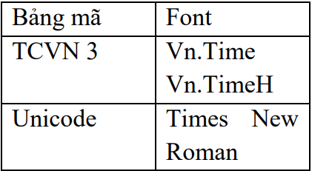
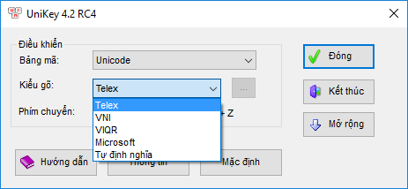
Hoạt động: Em có biết?
Khi nhấp đôi vào biểu tượng của công cụ Unikey, em có thể chọn kiểu gõ thích hợp bằng cách nhấp chọn mũi tên và chọn kiểu gõ VNI hoặc Telex.

Slide 16
Có mấy kiểu gõ Tiếng Việt? Đó là kiểu nào?
1 kiểu là Telex
1 kiểu là Vni
2 kiểu là Telex, Vni
2 kiểu là Telex, Unicode

Slide 17
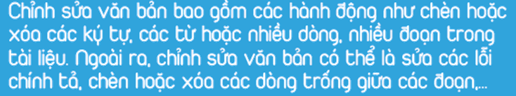
Khái niệm chỉnh sửa văn bản
Hoạt động: Tìm hiểu kiến thức
Khi nào cần chỉnh sửa văn bản?
Bất kể khi nào bạn muốn
Chỉnh sửa văn bản là làm những gì?
Định dạng kí tự (Font, Font size, Font Style...)
Định dạng đoạn (Spacing, Line Spacing...)
Định dạng trang (lề, hướng...)
Cả 3 đáp án trên

Slide 18
Dặn dò
Ôn bài
Chuẩn bị nội dung Một số khái niệm cơ bản về nhập và chỉnh sửa văn bản (SGK tr.48)
Phân biệt chức năng phím Backspace và Delete
Sử dụng thước kẻ và sử dụng thanh cuộn (SGK tr.50)

